Slide 1

АДДИКТИВНОЕ ПОВЕДЕНИЕ

Slide 2
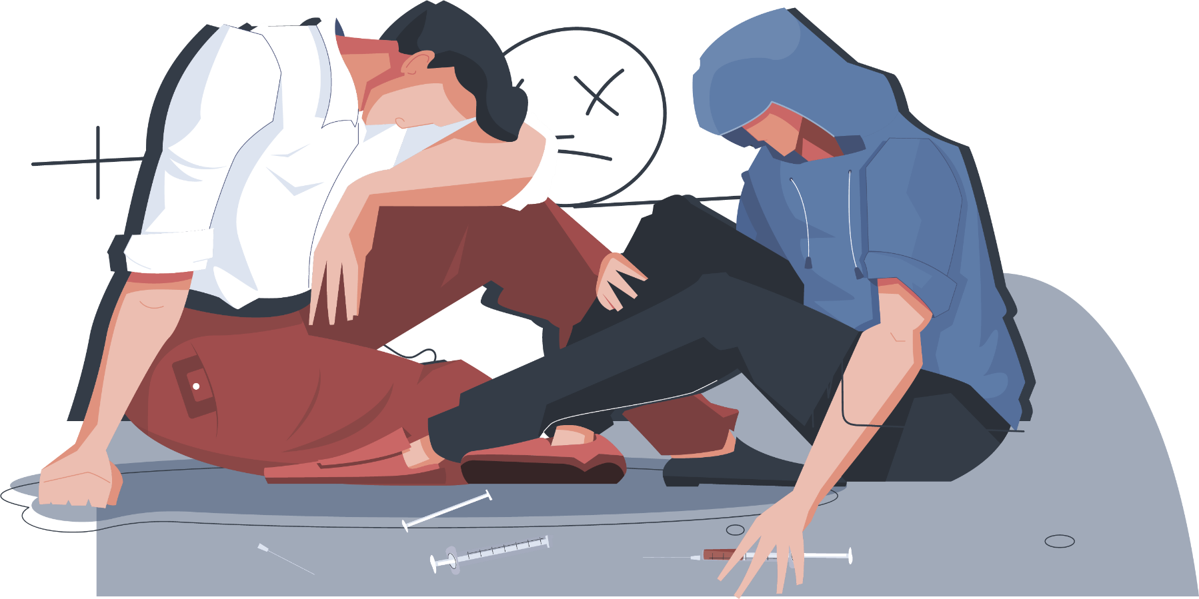
В СОВРЕМЕННОМ ОБЩЕСТВЕ ВОЗРОСЛИ УСЛОВИЯ, СПОСОБСТВУЮЩИЕ РАСПРОСТРАНЕНИЮ АДДИКТИВНОГО ПОВЕДЕНИЯ СРЕДИ ПОДРОСТКОВ.
НИЗКИЙ АДАПТАЦИОННЫЙ ПОТЕНЦИАЛ ПУБЕРТАТНОГО ФИЗИОЛОГИЧЕСКОГО ПЕРИОДА СПОСОБСТВУЕТ ФОРМИРОВАНИЮ НЕУВЕРЕННОСТИ И СТРАХУ ПЕРЕД ДЕЙСТВИТЕЛЬНОСТЬЮ, КРИЗИС СЕМЕЙНЫХ И ДУХОВНЫХ ЦЕННОСТЕЙ –
все эти факторы, без сомнения оказывают давление на нестабильную личность подростка, находящегося в переходном этапе между детством и взрослостью, и способствует формированию аддиктивного поведения.

Slide 3

АДДИКТИВНОЕ ПОВЕДЕНИЕ ВКЛЮЧЕНО В ПРОЦЕСС РАЗРУШЕНИЯ ЛИЧНОСТИ, ЭТО РЕЗУЛЬТАТ БЕЗЫСХОДНОСТИ И ДЕПРЕССИВНОСТИ
АКТ УПОТРЕБЛЕНИЯ ПСИХОАКТИВНОГО ВЕЩЕСТВА –
НЕ СТОЛЬКО ПОВЕДЕНЧЕСКОЕ ПРОЯВЛЕНИЕ МОТИВА, НАПРАВЛЕННОГО НА НАНЕСЕНИЕ СЕБЕ ВРЕДА, СКОЛЬКО ПОКАЗАТЕЛЬ НЕУСПЕШНОСТИ И ДЕФИЦИТАРНОСТИ РАЗВИТИЯ, ВСЛЕДСТВИЕ ЧЕГО ЧЕЛОВЕК ОКАЗЫВАЕТСЯ НЕ ГОТОВЫМ ПРОЯВЛЯТЬ ЗАБОТУ О СЕБЕ.

Slide 4

РАЗВИТИЕ АДДИКТИВНОГО ПОВЕДЕНИЯ СОПРОВОЖДАЕТСЯ ФОРМИРОВАНИЕМ ПСИХОЛОГИЧЕСКОЙ ЗАВИСИМОСТИ
С ТОЧКИ ЗРЕНИЯ ПСИХОЛОГИИ, ЗАВИСИМОСТЬ – ЭТО ПСИХИЧЕСКОЕ СОСТОЯНИЕ, ПОЭТОМУ ОБЪЕКТОМ ЗАВИСИМОСТИ МОЖЕТ СТАТЬ ЛЮБАЯ АДДИКЦИЯ.
Особо выделяется как опасное, пагубное и сопровождающееся психической и физической зависимостью - ЗЛОУПОТРЕБЛЕНИЕ ПСИХОАКТИВНЫМИ ВЕЩЕСТВАМИ (ПАВ).

Slide 5


РАЗВИТИЕ АДДИКТИВНОГО ПОВЕДЕНИЯ
АДДИКТИВНОЕ
ПОВЕДЕНИЕ
ПЕРВЫЕ
ПРОБЫ
ЗАВИСИМОЕ ПОВЕДЕНИЕ
СОЦИАЛЬНЫЕ ФАКТОРЫ
СОЦИАЛЬНО-ПСИХОЛОГИЧЕСКИЕ ФАКТОРЫ
БИОЛОГИЧЕСКИЕ ФАКТОРЫ

Slide 6

ЗНАЧИМЫЕ СОЦИАЛЬНЫЕ ФАКТОРЫ
НЕСТАБИЛЬНОСТЬ ОБЩЕСТВА
ОТСУТСТВИЕ ПОЗИТИВНЫХ СОЦИАЛЬНЫХ И КУЛЬТУРАЛЬНЫХ ТРАДИЦИЙ,
КОНТРАСТНОСТЬ УРОВНЕЙ ЖИЗНИ
ИНТЕНСИВНОСТЬ И ПЛОТНОСТЬ МИГРАЦИИ
ДОСТУПНОСТЬ ПАВ
МОДА
СТЕПЕНЬ ГРОЗЯЩЕЙ ОТВЕТСТВЕННОСТИ
ВЛИЯНИЕ ГРУППЫ

Slide 7
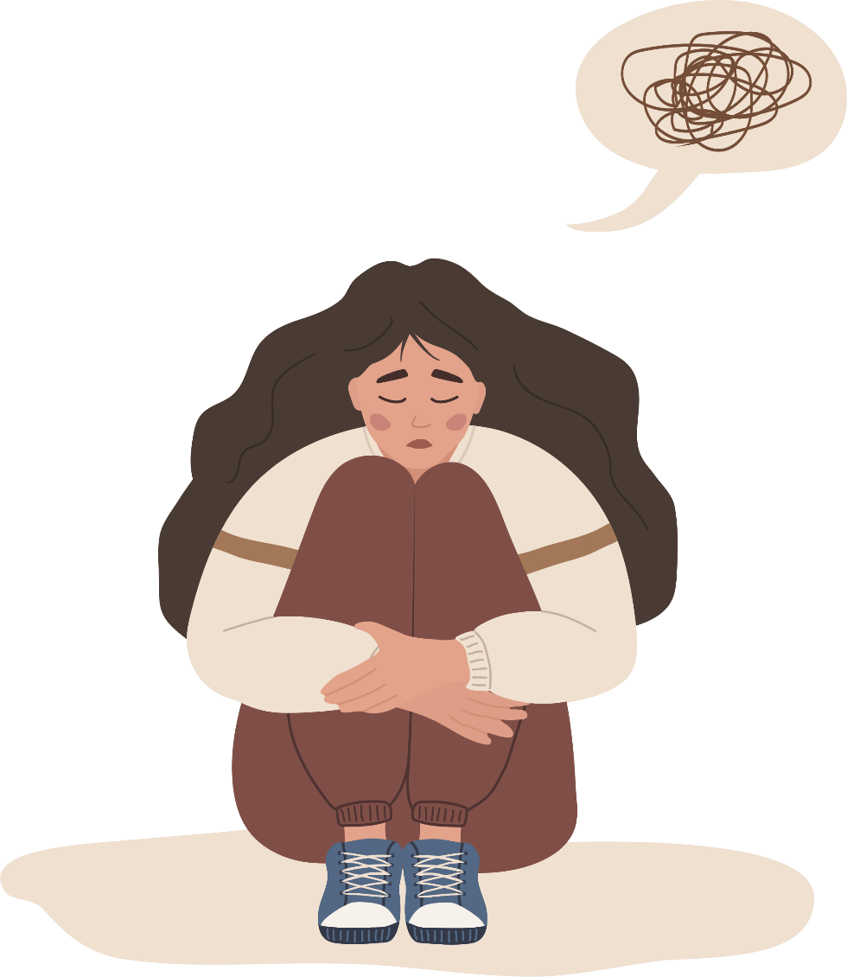
К СОЦИАЛЬНО-ПСИХОЛОГИЧЕСКИМ
ФАКТОРАМ
ОТНОСЯТСЯ:
ВЫСОКИЙ УРОВЕНЬ КОЛЛЕКТИВНОЙ
И МАССОВОЙ ТРЕВОГИ
ОТСУТСТВИЕ ПРИВЛЕКАТЕЛЬНЫХ ДЛЯ ДЕТЕЙ И ПОДРОСТКОВ ДОСУГОВЫХ
ЦЕНТРОВ
РАЗРЫХЛЕНИЕ ПОДДЕРЖИВАЮЩИХ СВЯЗЕЙ С СЕМЬЕЙ
И ДРУГИМИ
ПОЗИТИВНО-ЗНАЧИМЫМИ ГРУППАМИ,
РОМАНТИЗАЦИЯ И ГЕРОИЗАЦИЯ ДЕВИАНТНОГО ПОВЕДЕНИЯ В МАССОВОМ СОЗНАНИИ

Slide 8
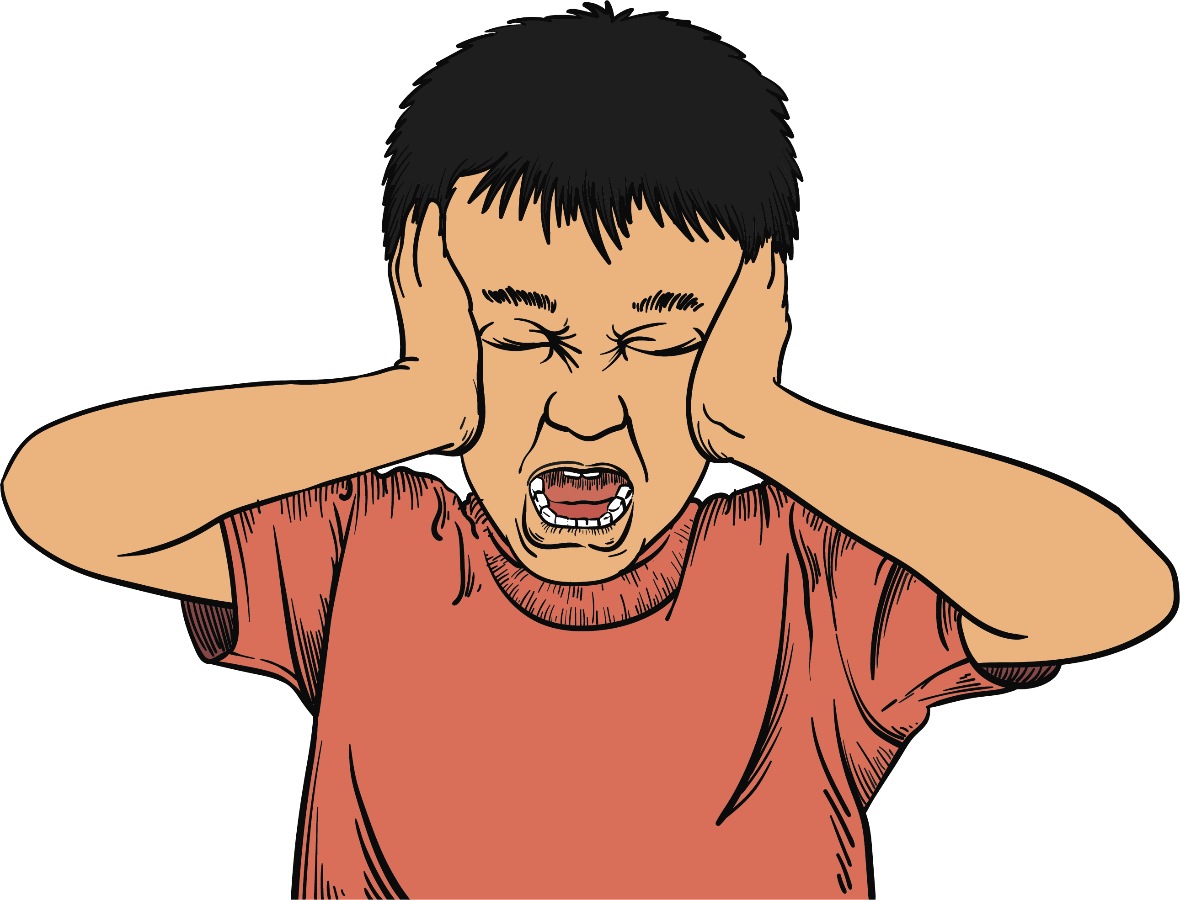
ПСИХОЛОГИЧЕСКИЕ ФАКТОРЫ
НЕЗРЕЛОСТЬ ЛИЧНОСТНОЙ ИДЕНТИФИКАЦИИ
ВЫСОКАЯ ПОТРЕБНОСТЬ В ИЗМЕНЕНИИ СОСТОЯНИЯ СОЗНАНИЯ КАК СРЕДСТВЕ
РАЗРЕШЕНИЯ ВНУТРЕННИХ ПРОТИВОРЕЧИЙ И КОНФЛИКТОВ
СЛАБОСТЬ ИЛИ НЕДОСТАТОЧНОСТЬ СПОСОБНОСТИ К ВНУТРЕННЕМУ ДИАЛОГУ,
ПРИВЛЕКАТЕЛЬНОСТЬ ВОЗНИКАЮЩИХ ОЩУЩЕНИЙ И ПЕРЕЖИВАНИЙ
НИЗКАЯ ПЕРЕНОСИМОСТЬ ПСИХОЛОГИЧЕСКИХ СТРЕССОВ
ВЫРАБОТКА ГЕДОНИЧЕСКИХ УСТАНОВОК
СТРЕМЛЕНИЕ К САМОУТВЕРЖДЕНИЮ
ОТСУТСТВИЕ СОЦИАЛЬНЫХ ИНТЕРЕСОВ

Slide 9
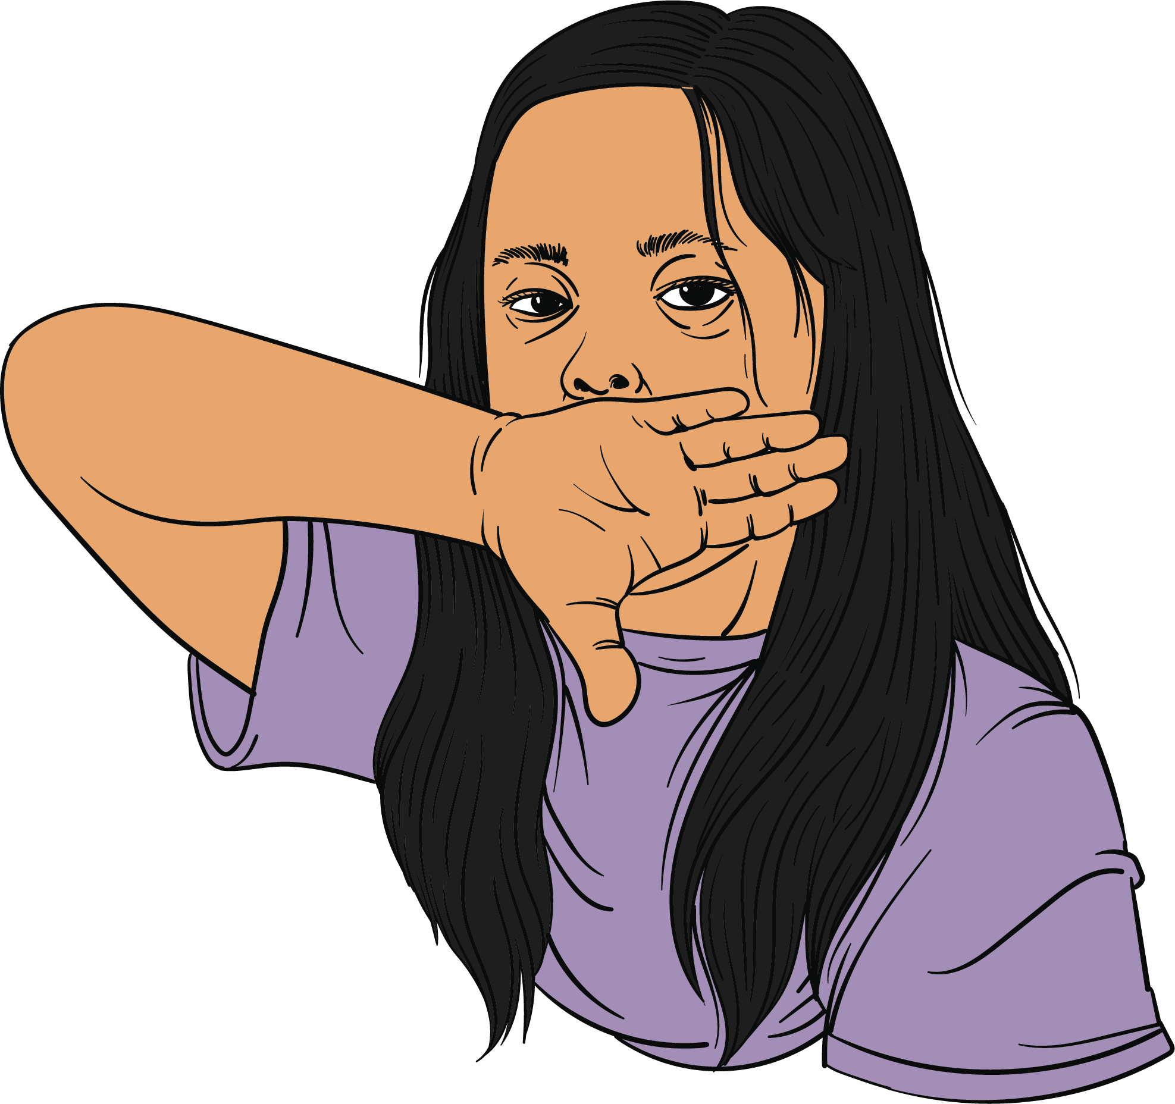
БИОЛОГИЧЕСКИЕ ФАКТОРЫ
БИОЛОГИЧЕСКИМИ ФАКТОРАМИ, СПОСОБСТВУЮЩИМИ ПЕРЕХОДУ АДДИКТИВНОГО
ПОВЕДЕНИЯ В ЗАВИСИМОЕ, ЯВЛЯЮТСЯ:
• индивидуальная толерантность,
• нарушение процессов детоксикации в организме,
• изменяющиеся системы мотиваций
и контроля за течением заболевания,
• отягощение наследственности,
• органические поражения мозга,
• хронические болезни,
• природа употребляемого вещества.
АДДИКТИВНОЕ ПОВЕДЕНИЕ СЛЕДУЕТ ОТЛИЧАТЬ ОТ ОБЫЧНОГО УВЛЕЧЕНИЯ

Slide 10

ХАРАКТЕРНЫЕ ПРИЗНАКИ АДДИКТИВНОГО ПОВЕДЕНИЯ
1) наличие жизненной установки с ориентацией на сиюминутное
получение удовольствия любыми средствами
3) возможность легкого перехода к разным формам аддикции
(от табакокурения к алкоголизму, от алкоголизма к азартным играм и т.д.).
2) наличие иллюзии контроля
своей деятельности в рамках
формирующейся аддикции
(«Брошу курить, как только захочу»)
4) возникновение отрицательных эмоциональных переживаний (вплоть до страданий) при ограничении или невозможности удовлетворить
потребность в предмете аддикции.

Slide 11

БАЗИСНАЯ ХАРАКТЕРИСТИКА АДДИКТИВНОЙ ЛИЧНОСТИ – ЗАВИСИМОСТЬ
Для оценки и отнесения человека к зависимому типу выделяют перечисленные ниже признаки, пяти из которых достаточно для диагностики клинической зависимости:
неспособность принимать решения без советов других людей
готовность позволять другим принимать важные для него решения
готовность соглашаться с другими из страха быть отвергнутым, даже
при осознании того, что они не правы
затруднения начать какое-то дело самостоятельно

Slide 12

готовность добровольно идти на выполнение унизительных или неприятных работ с целью приобрести поддержку и любовь окружающих
плохая переносимость одиночества – готовность предпринимать
значительные усилия, чтобы его избежать
ощущение опустошенности или беспомощности, когда обрывается близкая связь
охваченность страхом быть отвергнутым
легкая ранимость, податливость малейшей критике или неодобрению со стороны.

Slide 13

ХАРАКТЕРНОЙ ОСОБЕННОСТЬЮ ЗАВИСИМОГО ПОВЕДЕНИЯ ЯВЛЯЕТСЯ ЕГО ЦИКЛИЧНОСТЬ
ФАЗАМИ ОДНОГО ЦИКЛА ЯВЛЯЮТСЯ:
■ наличие внутренней готовности к зависимому поведению;
■ усиление желания и напряжения;
ожидание и активный поиск объекта аддикции;
■ получение объекта и достижение специфических переживаний;
■ расслабление;
■ фаза ремиссии (относительного покоя).
ДАЛЕЕ ЦИКЛ ПОВТОРЯЕТСЯ С ИНДИВИДУАЛЬНОЙ
ЧАСТОТОЙ И ВЫРАЖЕННОСТЬЮ

Slide 14

ВНУТРЕННЯЯ
ГОТОВНОСТЬ
УСИЛЕНИЕ
НАПРЯЖЕНИЯ
РЕМИССИЯ
ПОИСК ОБЪЕКТА,
АДДИКЦИИ
РАССЛАБЛЕНИЕ
ПОЛУЧЕНИЕ ОБЪЕКТА

Slide 15

ПОДРОСТКОВЫЙ ПЕРИОД –
ДОСТАТОЧНО СЕНСИТИВНАЯ СТУПЕНЬ ЖИЗНИ ЧЕЛОВЕКА, КОТОРАЯ СОПРОВОЖДАЕТСЯ ВЫРАЖЕННЫМИ НЕГАТИВНЫМИ ОСОБЕННОСТЯМИ ВОЗРАСТНОГО КРИЗИСА, КОГДА НЕРЕДКО НАБЛЮДАЕТСЯ ОТКЛОНЯЮЩЕЕСЯ ЗАВИСИМОЕ ПОВЕДЕНИЕ, ВОЗНИКАЮЩЕЕ ПОД ВОЗДЕЙСТВИЕМ САМЫХ РАЗНООБРАЗНЫХ ФАКТОРОВ.
НО, ПРИ ПОЛУЧЕНИИ СВОЕВРЕМЕННОЙ ПСИХОЛОГИЧЕСКОЙ И КОРРЕКЦИОННОЙ ПОМОЩИ МОЖНО ВЫСТРОИТЬ ТРАЕКТОРИЮ ДЕЯТЕЛЬНОСТИ ОКРУЖАЮЩЕЙ СРЕДЫ ВОКРУГ ПОДРОСТКА.

